Slide 1
Религията на древните египтяни

Slide 2
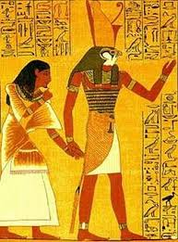
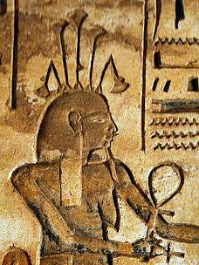
Египетските богове.
А) Политеизъм
Хапи – повелител
На Нил
Хор – покровител на фараона

Slide 3
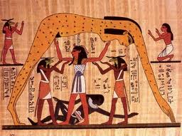
Нут
Изида

Slide 4
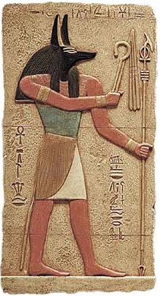
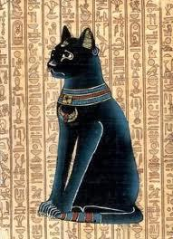
Б) Почитане на местни богове
В) Богове с човешки и животински образи
Г) Култ към животните\ тотемизъм

Slide 5
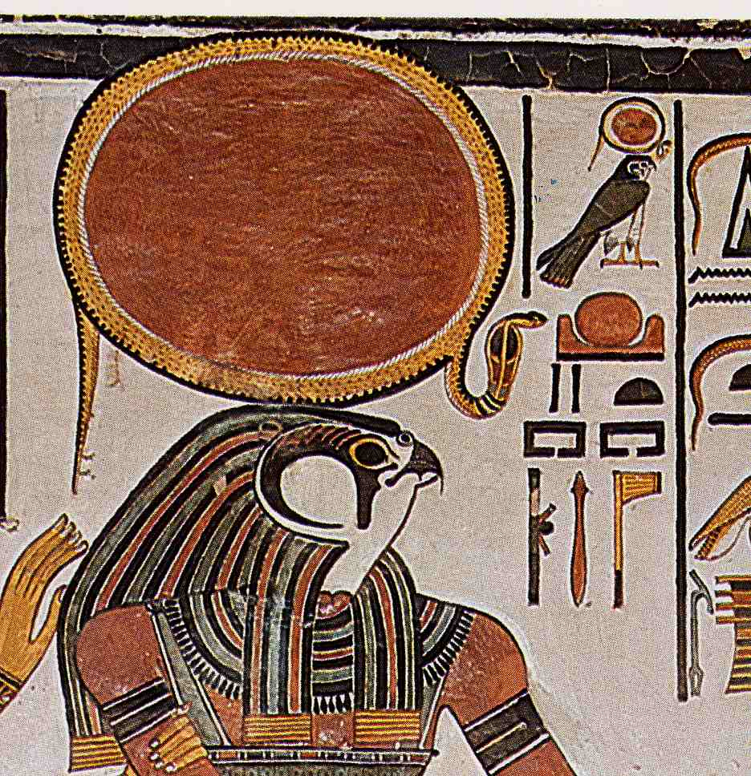
2. Култът към бога Слънце.
А) Ра – богът Слънце. Фараонът – син на Ра.

Slide 6
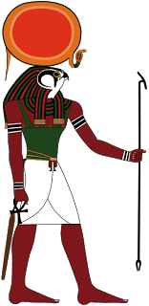
Б) Средното царство – култът към Амон, отъждествяван с Ра
В) Новото царство – култът към Амон – общодържавен – родител на боговете и хората

Slide 7
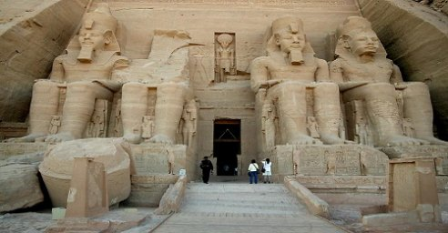
3. Жреци и храмове.
А) Храмовете – религиозни, стопански, образователни функции
Б) Жреците – най-влиятелни в Египет
Храмът в Абу Симбел

Slide 8
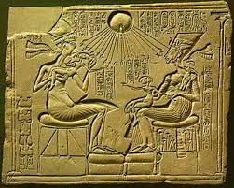
4. Монотеизмът.
А) Религиозната реформа на Аменхотеп IV от XIV в. пр. Хр.
Б) Култът към Атон, Ехнатон и Ахетатон

Slide 9
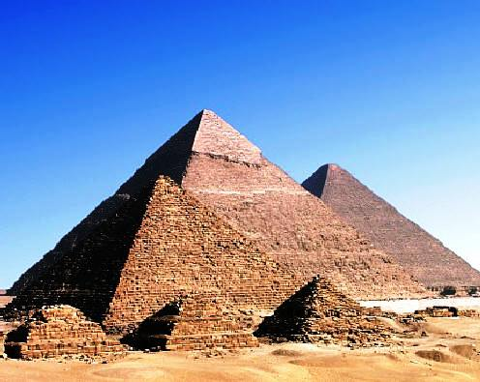
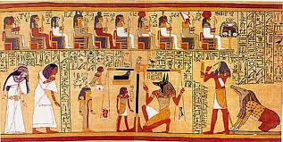
5. Светът на сенките.
А) Гробниците
Б) Сянката „Ка“

